Slide 1





加强党的建设，
以高质量党建引领企业全面高质量发展
主讲人: 殷红杰

Slide 2


前言
QIAN YAN
深入学习贯彻习近平总书记近期重要讲话精神和关于国有企业改革发展和党的建设的重要论述，着力推动党史学习教育走深走实，立足新发展阶段，贯彻新发展理念，构建新发展格局，持续推进集团公司“1245”总体发展思路，切实贯彻“创新驱动、聚焦主业”两大战略，以高质量党建引领企业全面高质量发展。

Slide 3

1
学习习近平总书记关于国有企业改革发展和党的建设的重要论述
2
学习郝鹏同志在国资委党委召开的习近平总书记全国国有企业党的建设工作会议重要讲话发表五周年学习座谈会上的讲话精神
3
贯彻落实集团公司“1245”总体发展思路
4
推进“创新驱动、聚焦主业”两大战略落地实施，加快企业高质量发展

Slide 4
1
Part
学习习近平总书记关于国有企业改革
发展和党的建设的重要论述

Slide 5
学习习近平总书记关于国有企业改革发展和党的建设的重要论述
建立国务院向全国人大常委会报告国有资产管理情况的制度，是贯彻党的十九大强调的加强国有资产监督管理的一个重要举措。要坚持党的领导、人民当家作主、依法治国有机统一，支持和保证人大依法行使监督权，规范报告方式、审议程序及其重点，推进国有资产管理的公开透明，使国有资产更好服务发展、造福人民。
——习近平在十九届中央全面深化改革领导小组第一次会议上的讲话，《人民日报》（2017年11月21日）

Slide 6
学习习近平总书记关于国有企业改革发展和党的建设的重要论述
国有企业是中国特色社会主义的重要物质基础和政治基础，是中国特色社会主义经济的“顶梁柱”。要按照党的十九大部署推动国有企业深化改革、提高经营管理水平，使国有企业成为贯彻新发展理念、全面深化改革的骨干力量，成为我们党执政兴国的重要支柱和依靠力量。
——习近平在江苏徐州市考察时的讲话，《人民日报》（2017年12月14日）

Slide 7
学习习近平总书记关于国有企业改革发展和党的建设的重要论述
必须始终高度重视发展壮大实体经济，抓实体经济一定要抓好制造业。装备制造业是制造业的脊梁，要加大投入、加强研发、加快发展，努力占领世界制高点、掌控技术话语权，使我国成为现代装备制造业大国。创新是企业核心竞争力的源泉，很多核心技术是求不到、买不来的。落实党的十九大关于推动经济发展质量变革、效率变革、动力变革的重大决策，实现中国制造向中国创造转变、中国速度向中国质量转变、中国产品向中国品牌转变，必须有信心、有耐心、有定力地抓好自主创新。国有企业要成为深化供给侧结构性改革的生力军，瞄准国际标准提高发展水平，促进我国产业迈向全球价值链中高端。
——习近平在江苏徐州市考察时的讲话，《人民日报》（2017年12月14日）

Slide 8
学习习近平总书记关于国有企业改革发展和党的建设的重要论述
我国经济由高速增长转向高质量发展，这是必须迈过的坎，每个产业、每个企业都要朝着这个方向坚定往前走。党的十九大描绘了建设社会主义现代化强国的美好蓝图，成果人人有份，责任也人人有份。广大企业职工要增强新时代工人阶级的自豪感和使命感，爱岗敬业、拼搏奉献，大力弘扬劳模精神和工匠精神，在为实现中国梦的奋斗中争取人人出彩。
——习近平在江苏徐州市考察时的讲话，《人民日报》（2017年12月14日）

Slide 9
学习习近平总书记关于国有企业改革发展和党的建设的重要论述
中国这么大，必须始终高度重视发展壮大实体经济，不能走单一发展、脱实向虚的路子。发展实体经济，就一定要把制造业搞好，当前特别要抓好创新驱动，掌握和运用好关键技术。
——习近平在江苏徐州市考察时的讲话，《人民日报》（2017年12月14日）

Slide 10
学习习近平总书记关于国有企业改革发展和党的建设的重要论述
要推动国有资本做强做优做大，完善国企国资改革方案，围绕管资本为主加快转变国有资产监管机构职能，改革国有资本授权经营体制。加强国有企业党的领导和党的建设，推动国有企业完善现代企业制度，健全公司法人治理结构。
——习近平在中央经济工作会议上的讲话，《人民日报》（2017年12月21日）

Slide 11
学习习近平总书记关于国有企业改革发展和党的建设的重要论述
企业抢抓机遇，积极发展军民融合产业，提高企业自主创新能力和国际竞争力，推动中国制造向中国创造转变、中国速度向中国质量转变、中国产品向中国品牌转变。
——习近平春节前夕赴四川看望慰问各族干部群众时的讲话，《人民日报》（2018年02月14日）

Slide 12
学习习近平总书记关于国有企业改革发展和党的建设的重要论述
改革国有企业工资决定机制，要坚持建立中国特色现代国有企业制度改革方向，建立健全同劳动力市场基本适应、同国有企业经济效益和劳动生产率挂钩的工资决定和正常增长机制，完善国有企业工资分配监管体制，充分调动国有企业职工的积极性、主动性、创造性。
——习近平在中央全面深化改革委员会第一次会议上的讲话，《人民日报》（2018年03月29日）

Slide 13
学习习近平总书记关于国有企业改革发展和党的建设的重要论述
新发展理念，创新是第一位的。我国已经成为世界第二大经济体，过去那种主要依靠资源要素投入推动经济增长的方式行不通了，必须依靠创新。具有自主知识产权的核心技术，是企业的“命门”所在。企业必须在核心技术上不断实现突破，掌握更多具有自主知识产权的关键技术，掌控产业发展主导权。国家需要你们在这方面加快步伐。他要求企业加强党建工作，以党建引领促进企业创新发展。
——习近平在湖北考察时的讲话，《人民日报》（2018年4月29日）

Slide 14
学习习近平总书记关于国有企业改革发展和党的建设的重要论述
加强中央企业领导人员管理，要坚持党管干部原则，坚持发挥市场机制作用，坚持德才兼备、以德为先，坚持严管和厚爱结合、激励和约束并重，完善适应中国特色现代国有企业制度要求和市场竞争需要的选人用人机制，建设对党忠诚、勇于创新、治企有方、兴企有为、清正廉洁的中央企业领导人员队伍。
——习近平在中央全面深化改革委员会第二次会议上的讲话，《人民日报》（2018年05月12日）

Slide 15
学习习近平总书记关于国有企业改革发展和党的建设的重要论述
谁说国企搞不好？要搞好就一定要改革，抱残守缺不行，改革能成功，就能变成现代企业。希望大家再接再厉，一鼓作气，一气呵成，一以贯之，朝着你们既定的目标奋勇直前。
——习近平在山东考察时的讲话，新华社报道 （2018年6月13日）

Slide 16
学习习近平总书记关于国有企业改革发展和党的建设的重要论述
一个国家要发展，明确目标和路径很重要。我们的目标就是实现中华民族伟大复兴的中国梦。创新发展、新旧动能转换，是我们能否过坎的关键。要坚持把发展基点放在创新上，发挥我国社会主义制度能够集中力量办大事的制度优势，大力培育创新优势企业，塑造更多依靠创新驱动、更多发挥先发优势的引领型发展。
——习近平在山东考察时的讲话，《人民日报》（2018年6月15日）

Slide 17
学习习近平总书记关于国有企业改革发展和党的建设的重要论述
国有企业特别是中央所属国有企业，一定要加强自主创新能力，研发和掌握更多的国之重器。国有企业要深化改革创新，努力建成现代企业。要坚持党对国有企业的领导不动摇，坚持建强国有企业基层党组织不放松，为做强做优做大国有企业提供坚强组织保证。
——习近平在山东考察时的讲话，《人民日报》（2018年6月15日）

Slide 18
学习习近平总书记关于国有企业改革发展和党的建设的重要论述
关键核心技术是国之重器，对推动我国经济高质量发展、保障国家安全都具有十分重要的意义，必须切实提高我国关键核心技术创新能力，把科技发展主动权牢牢掌握在自己手里，为我国发展提供有力科技保障。
——习近平在中央财经委员会第二次会议上的讲话，《人民日报》（2018年07月14日）

Slide 19
学习习近平总书记关于国有企业改革发展和党的建设的重要论述
装备制造业是国之重器，是实体经济的重要组成部分。国家要提高竞争力，要靠实体经济。齐车要乘势而为、乘势而上，加强自主创新，练好内功，不断推出新技术、新产品、新服务，永远掌握主动，不断做强做优做大。
——习近平在中车齐车集团有限公司考察时的讲话，《人民日报》2018年9月29日

Slide 20
学习习近平总书记关于国有企业改革发展和党的建设的重要论述
制造业特别是装备制造业高质量发展是我国经济高质量发展的重中之重，是一个现代化大国必不可少的。现在，国际上单边主义、贸易保护主义上升，我们必须坚持走自力更生的道路。中国要发展，最终要靠自己。
——习近平在中国一重集团有限公司考察时的讲话，《人民日报》2018年9月29日

Slide 21
学习习近平总书记关于国有企业改革发展和党的建设的重要论述
国有企业地位重要、作用关键、不可替代，是党和国家的重要依靠力量。同时，国有企业要改革创新，不断自我完善和发展。要一以贯之坚持党对国有企业的领导，一以贯之深化国有企业改革，努力实现质量更高、效益更好、结构更优的发展。
——习近平在中国石油辽阳石化公司考察时的讲话,《人民日报》2018年9月29日

Slide 22
学习习近平总书记关于国有企业改革发展和党的建设的重要论述
中国共产党成立一百年来，始终是有崇高理想和坚定信念的党。这个理想信念，就是马克思主义信仰、共产主义远大理想、中国特色社会主义共同理想。理想信念是中国共产党人的精神支柱和政治灵魂，也是保持党的团结统一的思想基础。党员干部有了坚定理想信念，才能经得住各种考验，走得稳、走得远；没有理想信念，或者理想信念不坚定，就经不起风吹浪打，关键时刻就会私心杂念丛生，甚至临阵脱逃。形成坚定理想信念，既不是一蹴而就的，也不是一劳永逸的，而是要在斗争实践中不断砥砺、经受考验。年轻干部要牢记，坚定理想信念是终身课题，需要常修常炼，要信一辈子、守一辈子。
——习近平在中央党校（国家行政学院）中青年干部培训班开班式上发表重要讲话，2021年9月1日

Slide 23
学习习近平总书记关于国有企业改革发展和党的建设的重要论述
理想信念坚定和对党忠诚是紧密联系的。理想信念坚定才能对党忠诚，对党忠诚是对理想信念坚定的最好诠释。检验党员干部是不是对党忠诚，在革命年代就要看能不能为党和人民事业冲锋陷阵、舍生忘死，在和平时期也有明确的检验标准。
——习近平在中央党校（国家行政学院）中青年干部培训班开班式上发表重要讲话，2021年9月1日

Slide 24
学习习近平总书记关于国有企业改革发展和党的建设的重要论述
坚持一切从实际出发，是我们想问题、作决策、办事情的出发点和落脚点。坚持从实际出发，前提是深入实际、了解实际，只有这样才能做到实事求是。要了解实际，就要掌握调查研究这个基本功。要眼睛向下、脚步向下，经常扑下身子、沉到一线，近的远的都要去，好的差的都要看，干部群众表扬和批评都要听，真正把情况摸实摸透。
——习近平在中央党校（国家行政学院）中青年干部培训班开班式上发表重要讲话，2021年9月1日

Slide 25
学习习近平总书记关于国有企业改革发展和党的建设的重要论述
坚持原则是共产党人的重要品格，是衡量一个干部是否称职的重要标准。对共产党人来说，“好好先生”并不是真正的好人。奉行好人主义的人，没有公心、只有私心，没有正气、只有俗气，好的是自己，坏的是风气、是事业。共产党人讲党性、讲原则，就要讲斗争。在原则问题上决不能含糊、决不能退让，否则就是对党和人民不负责任，甚至是犯罪。党的干部都要有秉公办事、铁面无私的精神，讲原则不讲面子、讲党性不徇私情。
——习近平在中央党校（国家行政学院）中青年干部培训班开班式上发表重要讲话，2021年9月1日

Slide 26
学习习近平总书记关于国有企业改革发展和党的建设的重要论述
实践出真知，实践长真才。坚持在干中学、学中干是领导干部成长成才的必由之路。同样是实践，是不是真正上心用心，是不是善于总结思考，收获大小、提高快慢是不一样的。如果忙忙碌碌，只是机械做事，陷入事务主义，是很难提高认识和工作水平的。
——习近平在中央党校（国家行政学院）中青年干部培训班开班式上发表重要讲话，2021年9月1日

Slide 27
学习习近平总书记关于国有企业改革发展和党的建设的重要论述
榆林是国家重要能源基地，为国家经济社会发展作出了重要贡献。煤炭作为我国主体能源，要按照绿色低碳的发展方向，对标实现碳达峰、碳中和目标任务，立足国情、控制总量、兜住底线，有序减量替代，推进煤炭消费转型升级。煤化工产业潜力巨大、大有前途，要提高煤炭作为化工原料的综合利用效能，促进煤化工产业高端化、多元化、低碳化发展，把加强科技创新作为最紧迫任务，加快关键核心技术攻关，积极发展煤基特种燃料、煤基生物可降解材料。
——习近平在国家能源集团榆林化工有限公司考察时的讲话, 新华社 2021年9月13日

Slide 28
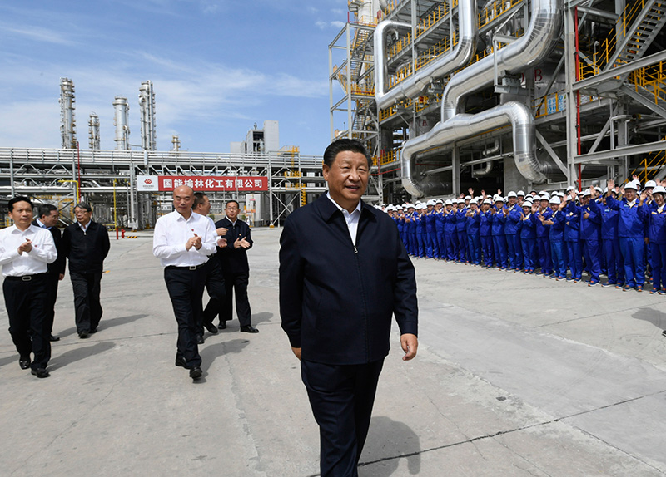
学习习近平总书记关于国有企业改革发展和党的建设的重要论述

Slide 29
2
Part
学习郝鹏同志在国资委党委召开的习近平总书记全国国有企业党的建设工作会议重要讲话发表五周年学习座谈会上的讲话精神
持续巩固深化学习贯彻成果 以高质量党建引领保障国资央企高质量发展

Slide 30
学习郝鹏同志在国资委党委学习座谈会上的重要讲话精神
2016年10月10日党中央召开全国国有企业党的建设工作会议，习近平总书记亲自出席会议并发表重要讲话，这在国有企业发展史上具有划时代的里程碑意义。习近平总书记的重要讲话，站在时代和全局高度，深刻回答了国有企业还要不要、国有企业要不要加强党的建设、怎样加强党的建设等一系列重大理论和实践问题，深刻阐明了为什么要做强做优做大国有企业、怎样做强做优做大国有企业这个重大时代命题，为坚定不移做强做优做大国有企业提供了总依据，为扎实做好国资央企改革发展和党的建设各项工作注入了强大动力。

Slide 31
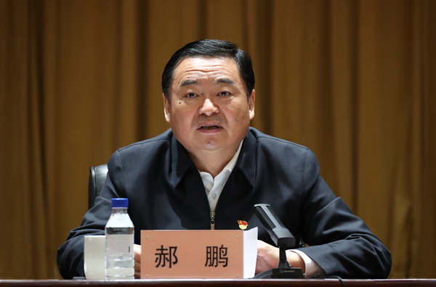
学习郝鹏同志在国资委党委学习座谈会上的重要讲话精神

Slide 32
学习郝鹏同志在国资委党委学习座谈会上的重要讲话精神
一、充分肯定成绩，五年来国资央企贯彻落实习近平总书记全国国企党建会重要讲话精神取得显著成效
五年来，国资央企坚决用习近平总书记重要讲话精神统一思想、统一意志、统一行动，深入贯彻落实党中央决策部署和习近平总书记重要指示批示，做到“两个维护”更加自觉更加坚定。
始终坚持党的领导加强党的建设，全面压实党建工作责任。
贯彻落实“两个一以贯之”，在完善公司治理中切实加强党的领导，在与企业生产经营有效融合中充分发挥党建政治优势，中国特色现代企业制度建设取得实质性进展。

Slide 33
学习郝鹏同志在国资委党委学习座谈会上的重要讲话精神
持续深化国有企业改革，加快破解制约企业发展的重点难点问题，不断优化国有资本布局结构，积极完善国资监管体制防止国有资产流失。
深入贯彻新发展理念，把“两利四率”考核指标与党建责任考核有机衔接、一体推进，深入实施创新驱动发展战略，加快推进高质量发展，更好增进民生福祉、促进共同富裕。

Slide 34
学习郝鹏同志在国资委党委学习座谈会上的重要讲话精神
二、深刻领悟习近平总书记全国国企党建会重要讲话的真理力量，进一步深化对中央企业加强党的领导党的建设的实践认识。
会议强调，要深刻领悟习近平总书记全国国企党建会重要讲话的真理力量，进一步深化对中央企业加强党的领导党的建设的实践认识。
（一）牢牢把握坚持党对国有企业的全面领导、坚决做到“两个维护”的重大政治原则，确保国资央企坚定朝着党中央和总书记指引的方向奋勇前进。

Slide 35
学习郝鹏同志在国资委党委学习座谈会上的重要讲话精神
（二）牢牢把握党建工作服从服务做强做优做大国有企业的重大战略任务，始终坚持服务生产经营不偏离，切实把党建优势转化为国有企业的创新优势、发展优势、竞争优势。
（三）牢牢把握建设中国特色现代企业制度的改革根本方向，巩固强化国有企业党委（党组）把方向、管大局、促落实的领导作用，更好发挥董事会定战略、作决策、防风险的经营决策作用，为做强做优做大国有企业夯实制度根基。

Slide 36
学习郝鹏同志在国资委党委学习座谈会上的重要讲话精神
（四）牢牢把握党管干部党管人才原则与市场化选人用人机制相结合的有效途径，着力建设堪当做强做优做大重任的企业领导班子，为中央企业改革发展提供坚强组织保证。
（五）牢牢把握强基固本的鲜明导向，推动国有企业基层党组织全面进步、全面过硬，确保企业发展到哪里、党的建设就跟进到哪里、党支部的战斗堡垒作用就体现在哪里。
（六）牢牢把握全面从严治党在国企没有特殊、没有例外的基本要求，持续推进正风肃纪反腐，充分发挥党内监督主导作用和出资人专业化监督优势，形成监督合力，增强监督效能，营造风清气正的良好政治生态。

Slide 37
学习郝鹏同志在国资委党委学习座谈会上的重要讲话精神
（七）牢牢把握管资本管党建管队伍相结合的独特体制优势，健全以管资本为主的国有资产监管体制，深入实施专业化、体系化、法治化监管，把党的领导党的建设贯穿国资监管和中央企业改革发展全过程。
（八）牢牢把握从中央企业实际出发不断完善考核评价体系的有力抓手，坚持以考核促明责、强履责，推动党建责任考核与经营业绩考核等考核评价有机衔接，更好推动管党治党责任和治企兴企责任融合落实。

Slide 38
学习郝鹏同志在国资委党委学习座谈会上的重要讲话精神
三、立足新起点新阶段，全面提高新时代中央企业党的建设质量水平
会议要求，要进一步提高政治站位、强化责任担当，持续深化学习贯彻习近平总书记全国国企党建会重要讲话精神，认真贯彻落实中央企业党的建设工作座谈会工作部署，巩固扩大学习成果工作成果，全面提高新时代中央企业党的建设质量水平，更好引领保障国资央企高质量发展。

Slide 39
学习郝鹏同志在国资委党委学习座谈会上的重要讲话精神
（一）要切实加强理论武装，持续深化学习贯彻习近平总书记关于国有企业改革发展和党的建设的重要论述，坚持及时跟进学、领导带头学、对表对标学，切实把学习成效转化为凝心聚力抓好主责主业、加快建设世界一流企业的实际行动。
（二）要持续推进党委（党组）发挥领导作用和公司其他治理主体依法行权履职有机统一，推进党管干部党管人才原则和市场化选人用人有机统一，推进党组织设置与企业组织架构运行有机统一，推进思想政治工作与企业文化建设有机统一，推进党内监督与企业内部监督有机统一，推进党建责任与经营责任等有机统一，统筹推动管党治党、治企兴企两手抓、两促进。

Slide 40
学习郝鹏同志在国资委党委学习座谈会上的重要讲话精神
（三）要进一步加强组织领导，压实工作责任，加强示范引领，建立健全抓党建强党建长效机制，全力推动中央企业党的建设各项工作任务落地见效。
（四）要深入推进党史学习教育，把学党史、悟思想更好体现到办实事、开新局上，体现到持续落实党中央决策部署上，着力打造提质增效升级版，推进科技自立自强，加快落实国企改革三年行动，切实防范化解各类风险，确保高质量完成全年目标任务。

Slide 41
3
Part
贯彻落实集团公司“1245”总体发展思路

Slide 42
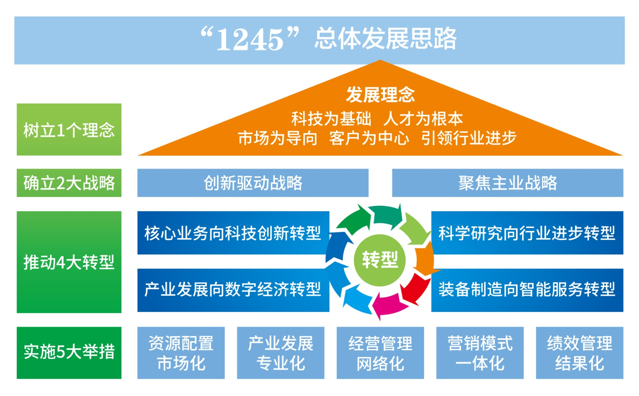
贯彻落实集团公司“1245”总体发展思路

Slide 43
47
Part
推进“创新驱动、聚焦主业”两大战略落地实施
加快企业高质量发展

Slide 44
成果和问题
近年来，中选自控围绕“以客户为中心，以市场为导向”来贯彻落实“聚焦主业、创新驱动”这两大战略。通过与高校、科研院所及高科技企业开展合作，在选煤厂智能化领域完成了重介智能控制，火车、汽车智能装车，压滤机沾料智能识别及清理，智能视频分析研究等多项研究项目，并取得了良好的经济效益。
中选自控主营业务范围有低附加值产品和服务向高附加值产品服务调整。自2019年以来逐渐弱化电气安装施工、高低压电气成套，在自动化和信息化的基础上强化智能化的研发和项目建设。
中选自控在实施创新驱动战略方面，还存在高端人才不足的问题，创新体制机制需要跟进的问题。

Slide 45

目标和方向
在天津成立华宇公司全资子公司（天津中选），按照上市公司组织架构完善法人治理结构。
通过混合所有制改革实施中长期激励机制，以北交所成立为契机，聚焦资本市场，利用资本市场平台实现产融结合，做强产业链，通过做强产业链来支撑核心业务，实现公司创新驱动高质量发展。
天津中选运行后，通过吸收合并的方式，把平顶山中选自控公司并入天津中选，从而解决高端人才不足和创新体制机制问题。

Slide 46
谢谢

